Slide 1
Viļānu pilsētas Iedzīvotāju padomes darbības pārskats. 2025.gads

Slide 2
Viļānu pilsētas iedzīvotāju padome nodrošina viļāniešu interešu pārstāvību šādās jomās (Atbilstoši Pašvaldību likumā un Rēzeknes novada Iedzīvotāju padomju nolikumā noteiktajam)
Vide , teritorija, kultūra
Viļānu teritorijas labiekārtošana un sanitārā tīrība
Publiskai lietošanai paredzēto teritoriju apgaismošana un uzturēšana; parku, skvēru un zaļo zonu ierīkošana
Viļānu ainavas saglabāšana
Viļāniešiem sniedzamais kultūras piedāvājums; iespējas piedalīties kultūras dzīvē; Viļānos esošā kultūras mantojuma saglabāšana un atbalsts kultūras norisēm

Slide 3
Viļānu pilsētas iedzīvotāju padome nodrošina viļāniešu interešu pārstāvību šādās jomās (Atbilstoši Pašvaldību likumā un Rēzeknes novada Iedzīvotāju padomju nolikumā noteiktajam)
Saimnieciskā darbība
Saimnieciskās darbības sekmēšana un atbalsts saimnieciskajai
darbībai Viļānos
Viļānu apvienības budžeta apspriešana
Pašvaldības attīstības plānu, lokālplānojumu un detālplānojumu, koncepciju un citu stratēģiski svarīgu dokumentu apspriešana, priekšlikumu iesniegšana
Nozīmīgu attīstības projektu izstrāde un īstenošana Viļānos
Rēzeknes novada domes izdodamo saistošo noteikumu apspriešana

Slide 4
Viļānu pilsētas iedzīvotāju padome nodrošina viļāniešu interešu pārstāvību šādās jomās (Atbilstoši Pašvaldību likumā un Rēzeknes novada Iedzīvotāju padomju nolikumā noteiktajam)
Citi Viļānu pilsētas kopienai svarīgi jautājumi
Viļāniešu sociālo, izglītības un sporta vajadzību apzināšana
Atbalsts jauniešu aktivitātēm
Rēzeknes novada "tēla", iedzīvotāju pašapziņas un lepnuma par savu novadu veidošana

Slide 5
Viļānu pilsētas Iedzīvotāju padomes pienākumi
Apzināt viļāniešu vajadzības
Veicināt viļāniešu savstarpējo sadarbību un saskaņu
Veicināt viļāniešu saskaņotu rīcību kopējā labuma vairošanai
Aizstāvēt viļāniešu intereses
Celt viļāniešu pašapziņu
Informēt viļāniešus par Iedzīvotāju padomes darbu

Slide 6
Viļānu pilsētas iedzīvotāju padomes darbs 2025.gadā. Statistika.
Notikušas 8 iedzīvotāju padomes sēdes -25 h
Notikušas tiešas un nepastarpinātas sarunas ar viļāniešiem, tostarp sniedzot konsultācijas savas kompetences jautājumois ~ 402 h
Viens padomes loceklis pārtraucis darbu padomē.
Sagatavoti 2 priekšlikumi viļāniešu apbalvošanai. Abi priekšlikumi guvuši atbalstu.
Apkopotas 11 viļāniešu idejas līdzdalības budžeta. 4 idejām sagatavoti pieteikuma dokumenti, 3 no sagavaotajiem pieteikumiem guvuši atbalstu.
Patriotu nedēļā, 15.11.25 organizēts koncertuzvedums «Topi stipra sirds», 25.10.25 III peoniju talka, ielu svētki septembrī, koncerts cilvēkiem ar īpašām vajadzībām, aktīva dalība aukstumpelžu un citu sporta aktivitāšu popularizēšanā, konkurss «Ziemassvētki Viļānos».
Uzstādīts viedais ekrāns Viļānos(21.03.25). Idejas autors- Viļānu pilsētas iedzīvotāju padome.

Slide 7
Viļānu pilsētas iedzīvotāju padomes darbs 2025.gadā. Statistika.
Organizēta 11.02.25 Viļānu pilsētas iedzīvotāju lielā sanāksme, kuras laikā uzklausīts pārskats par iedzīvotāju padomes darbu, apspriesta budžeta izpilde un pārrunāti plānoties darbi 2025.gadā.
Organizēts visu Rēzeknes novada Iedzīvotāju padomju forums Viļānos.
Popularizēts Viļānu pilsētas iedzīvotāju padomes darbs, 25.04.25 piedaloties Smiltenes novada un 12.10.25 Bauskas novada iedzīvotāju padomju forumos; piedaloties 24h hakatonā nu jau žūrijas komisijas sastāvā; sagatavots video ar aicinājumu balsot par līdzdalības budžeta projektiem.
Organizētas tikšanās ar jaunievēlētajiem Rēzeknes novada deputātiem(08.07.25) un Saeimas Latgales apakškomisijas deputātiem.
Sniegtas vairākas intervijas medijos, popularizējot Viļānus un iedzīvotāju padomes darbību
2025.gadā sabiedriskajam darbam veltītas > 900 h. Secīgi pro bono sabiedrībai atgriezti >36 000 EUR

Slide 8



Slide 9
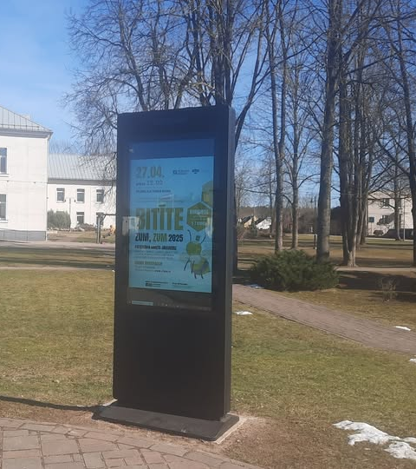


Slide 10
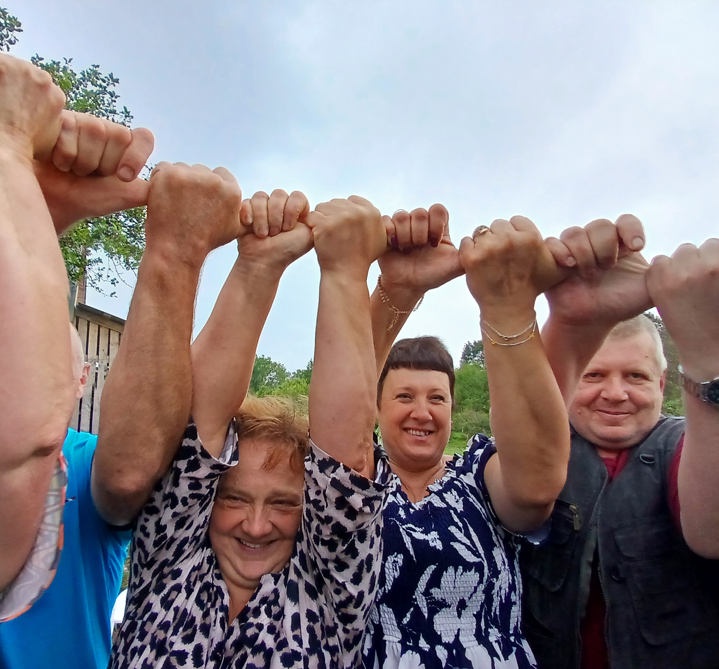
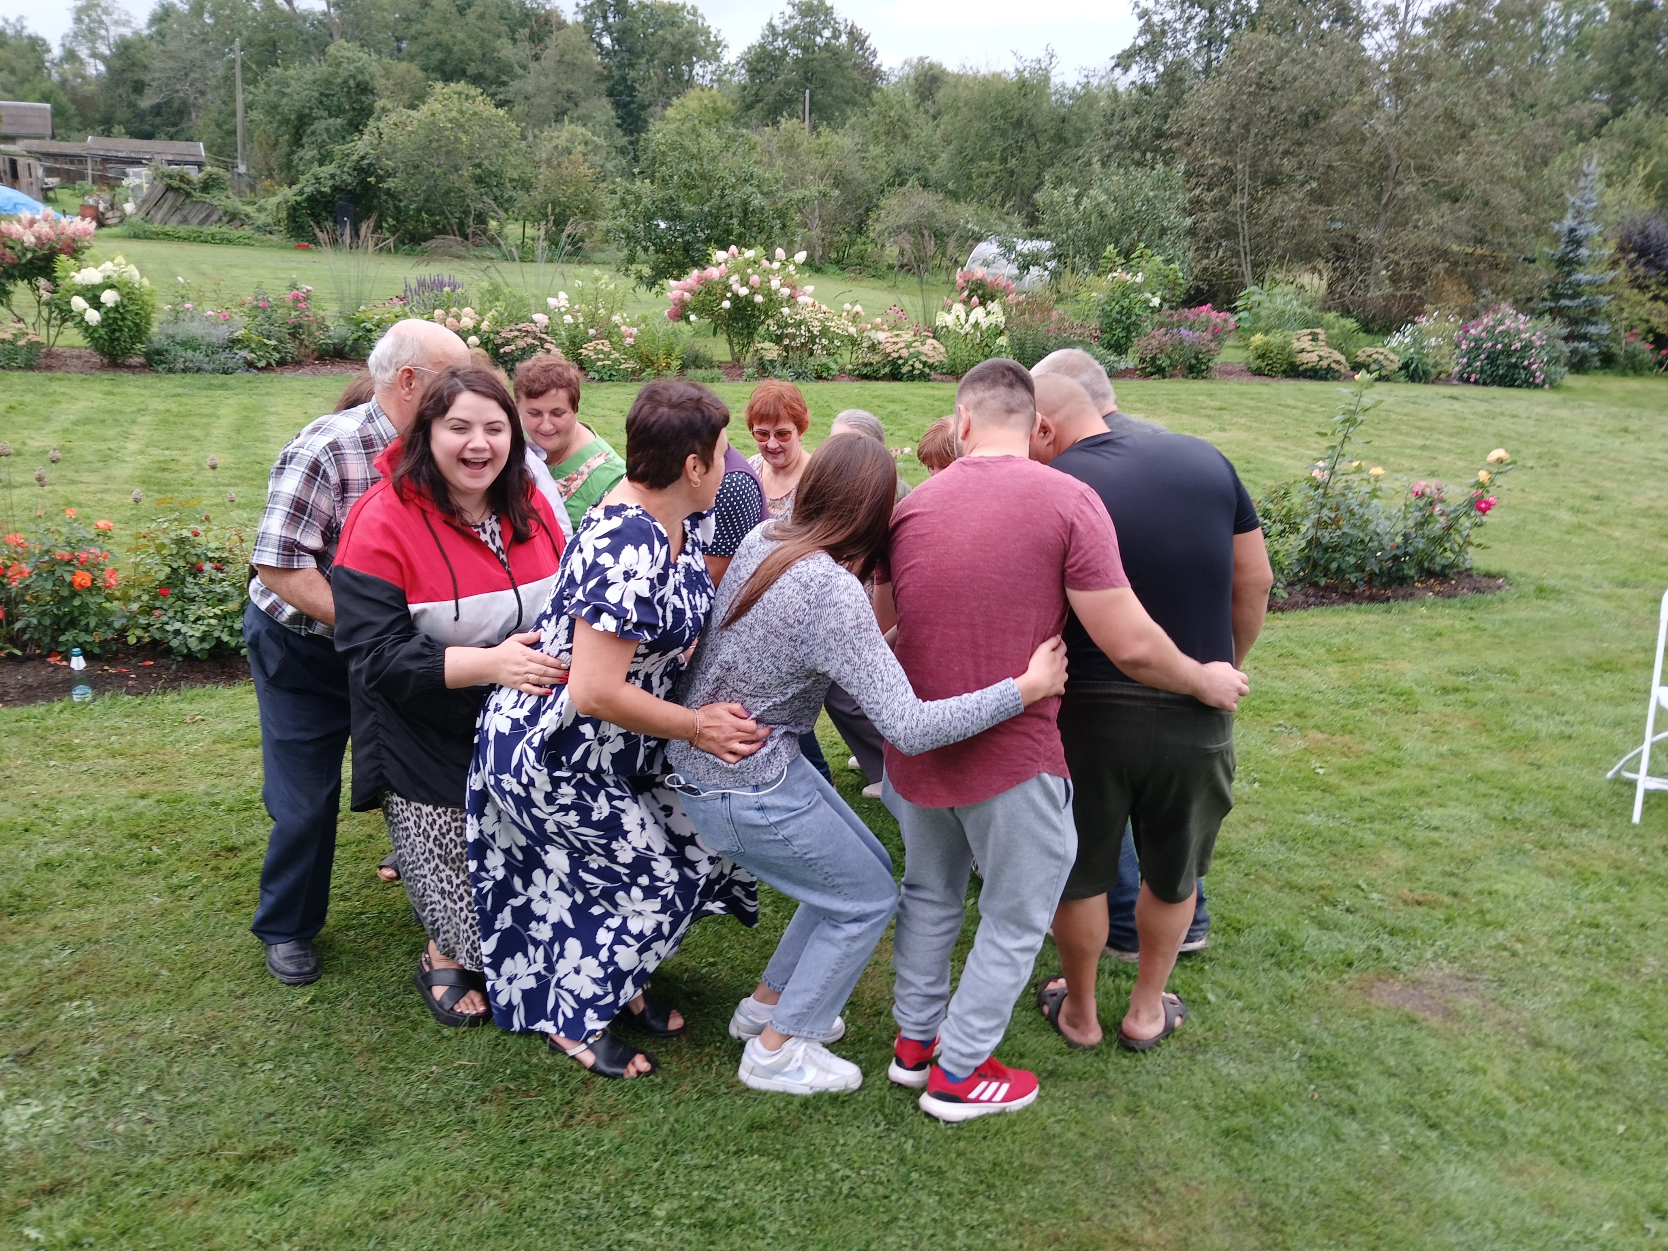
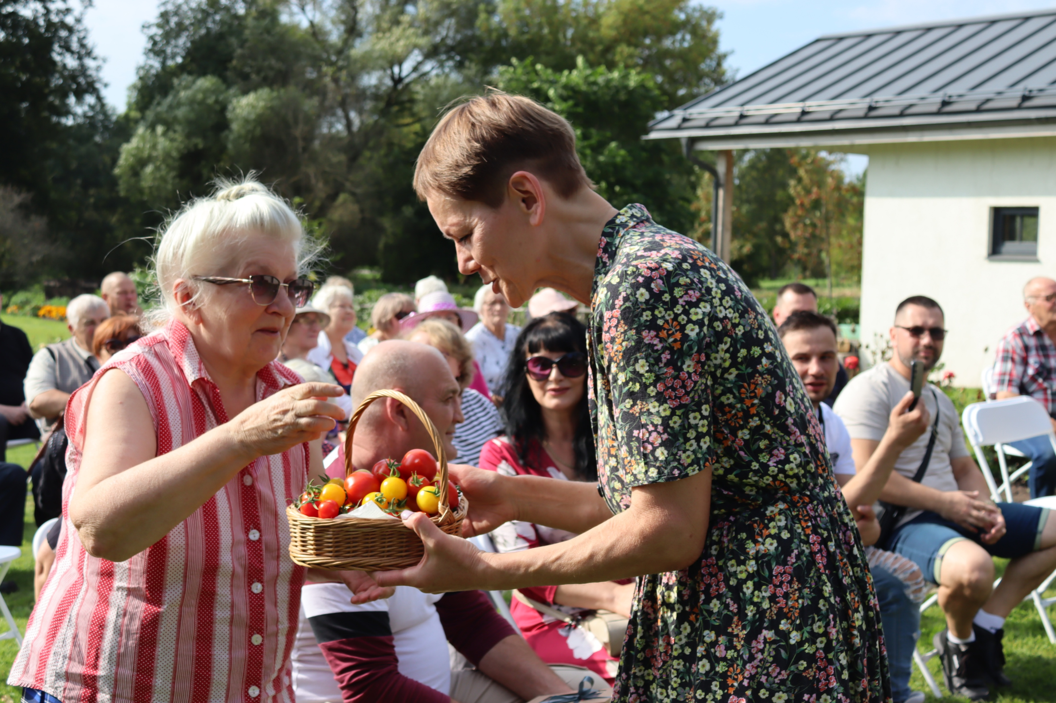

Slide 11

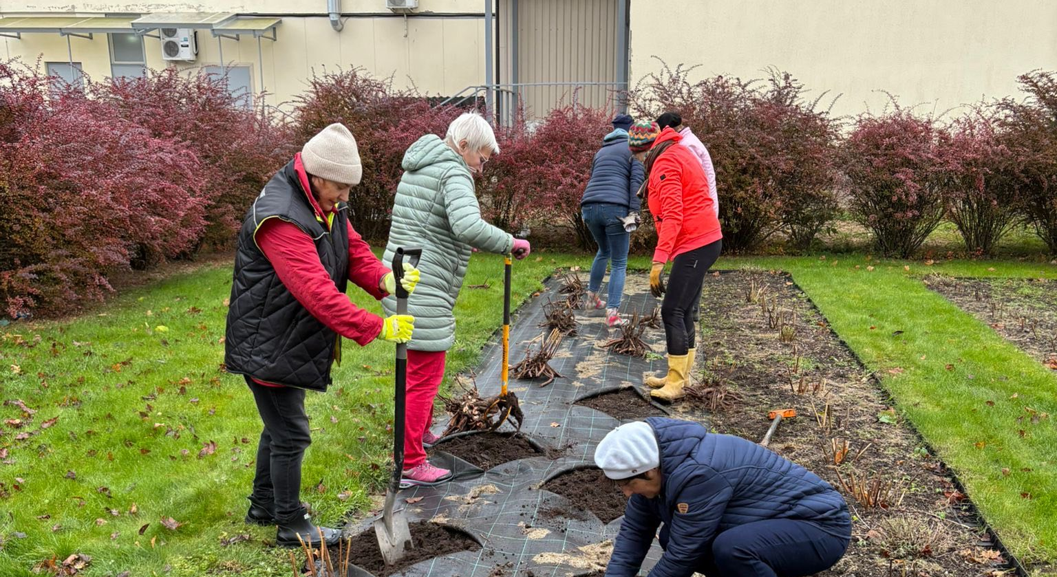
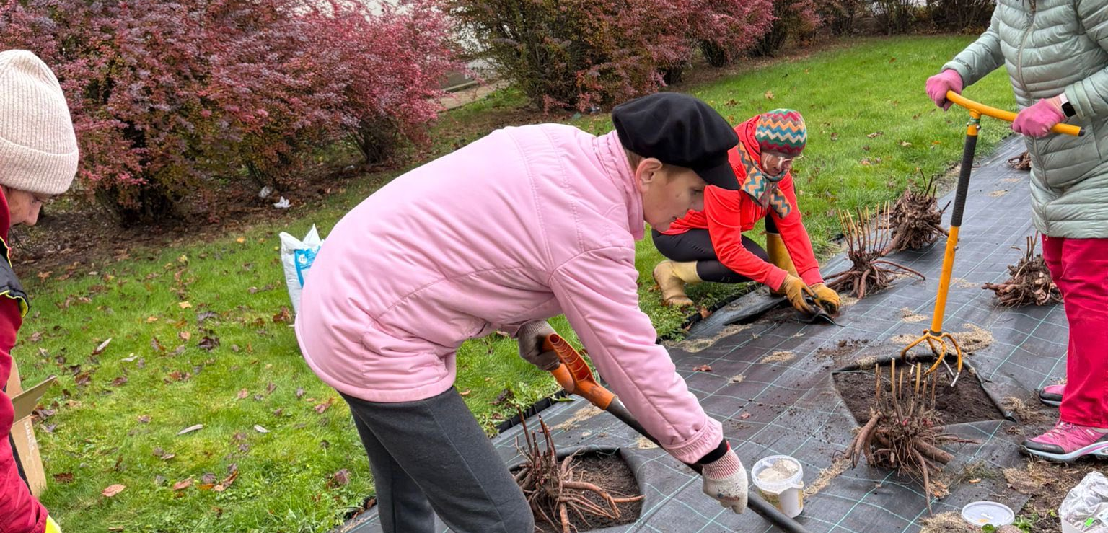

Slide 12

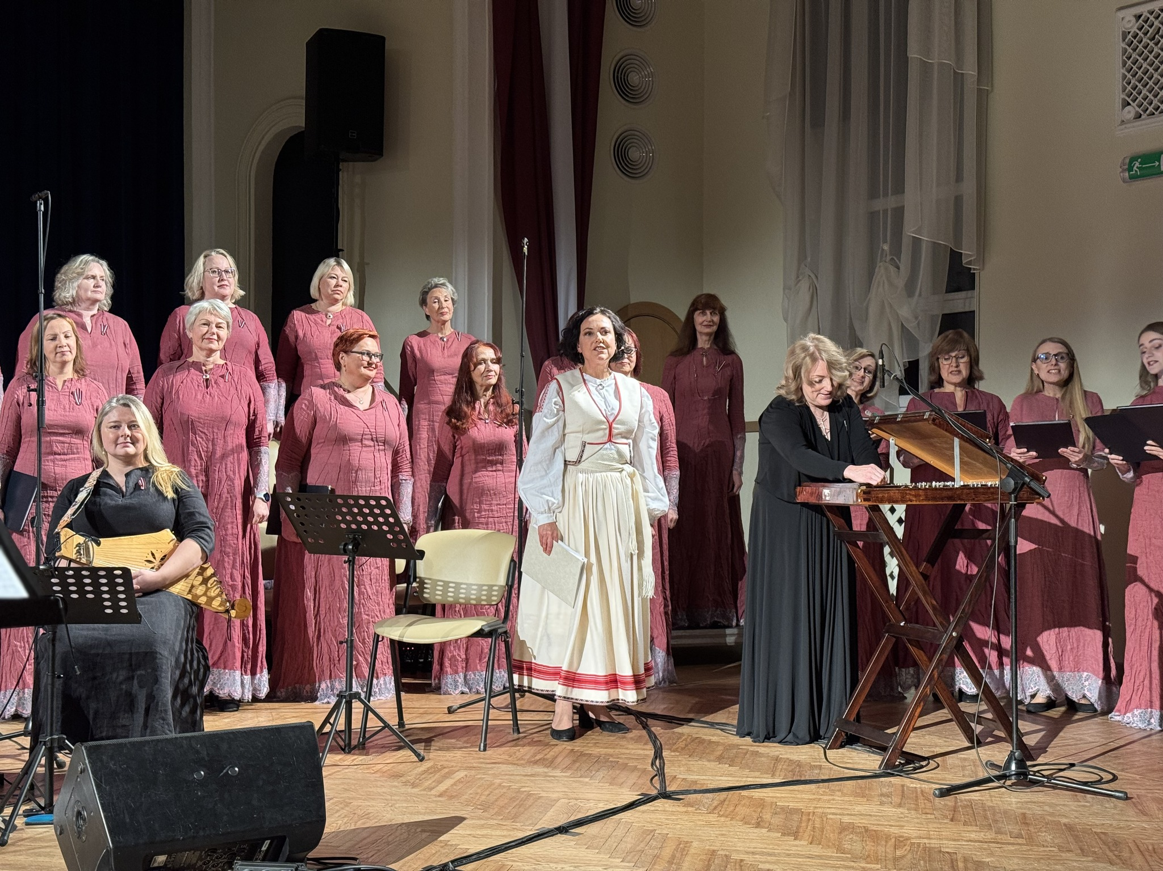

Slide 13
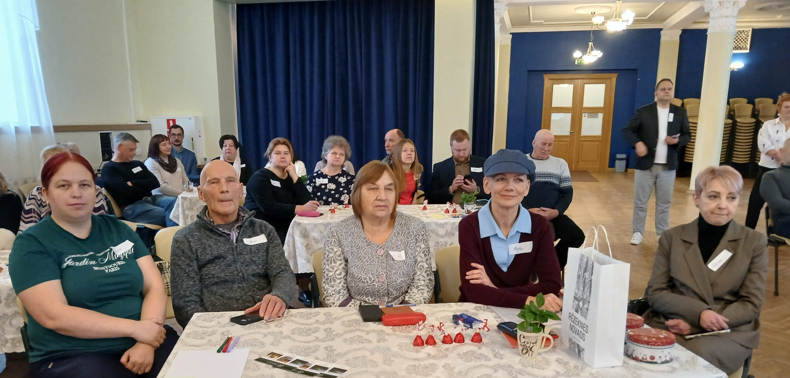
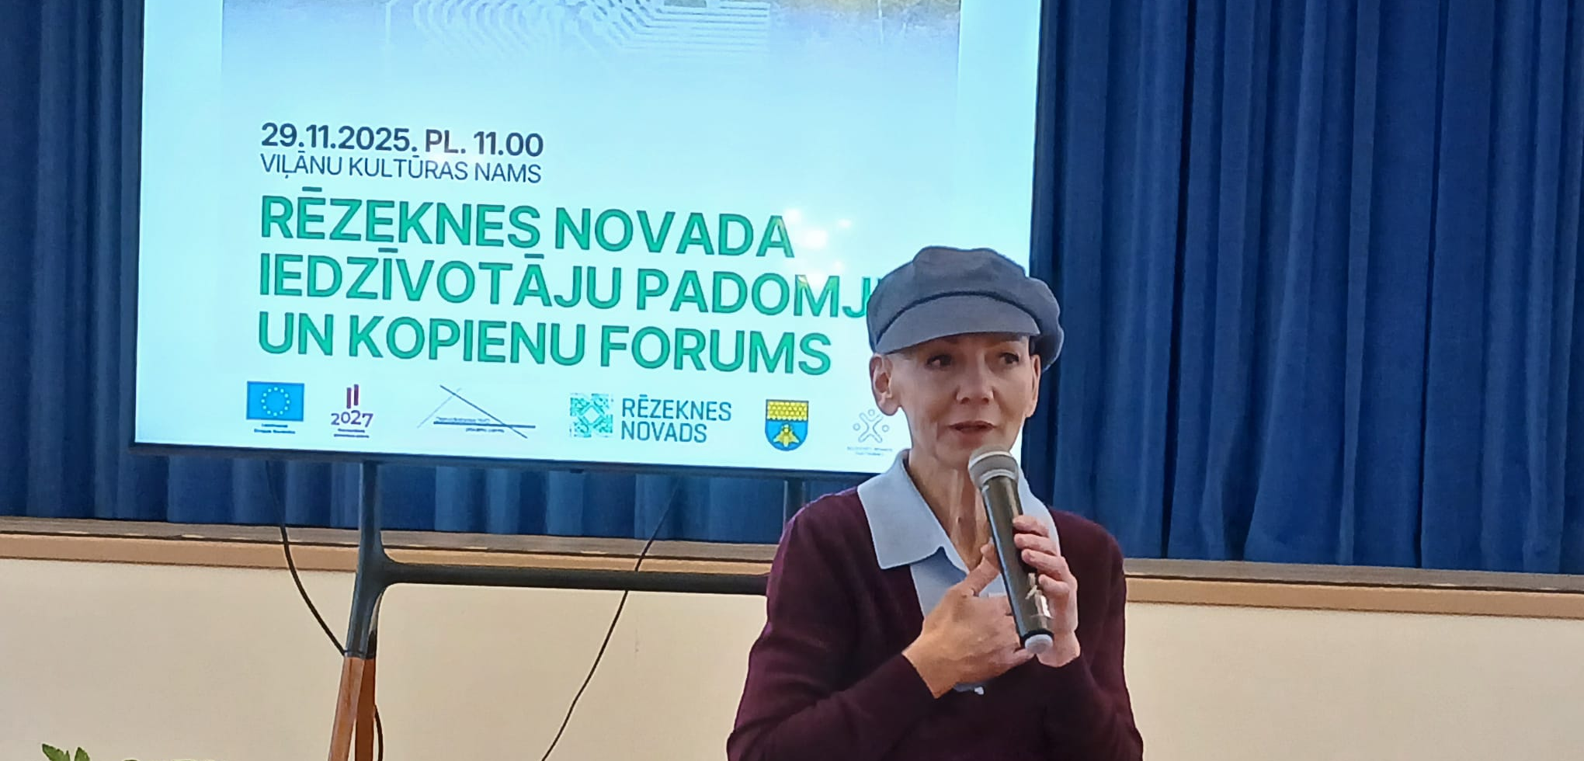
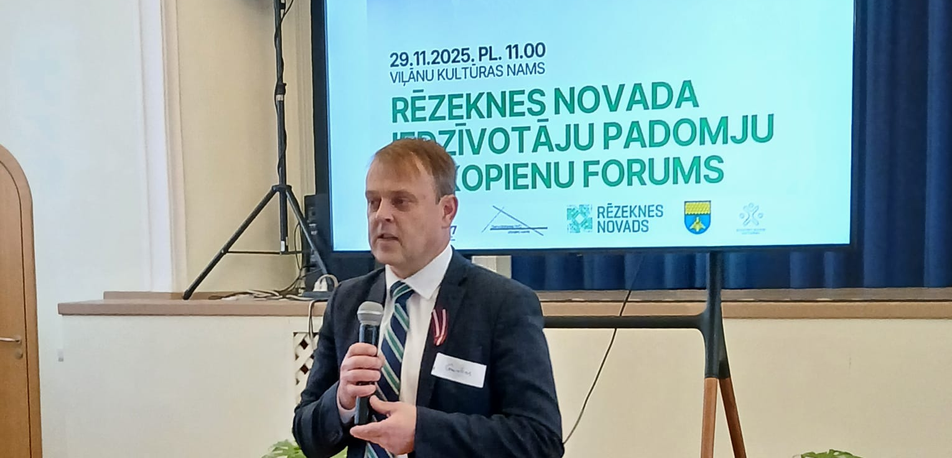
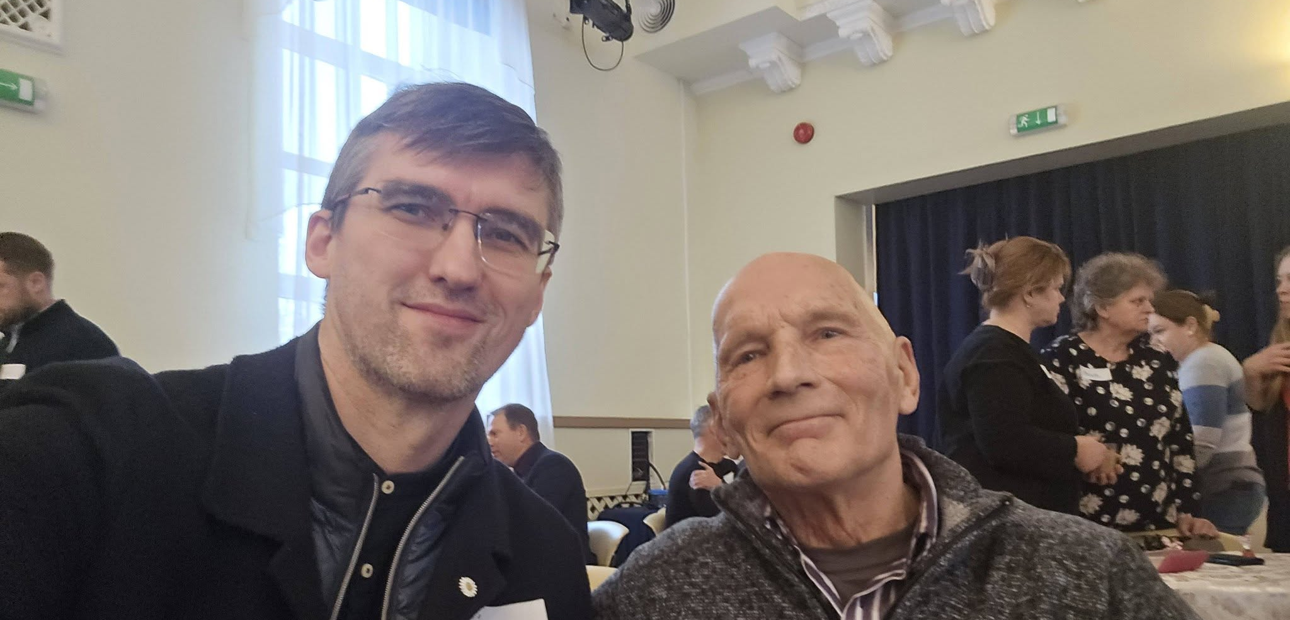

Slide 14
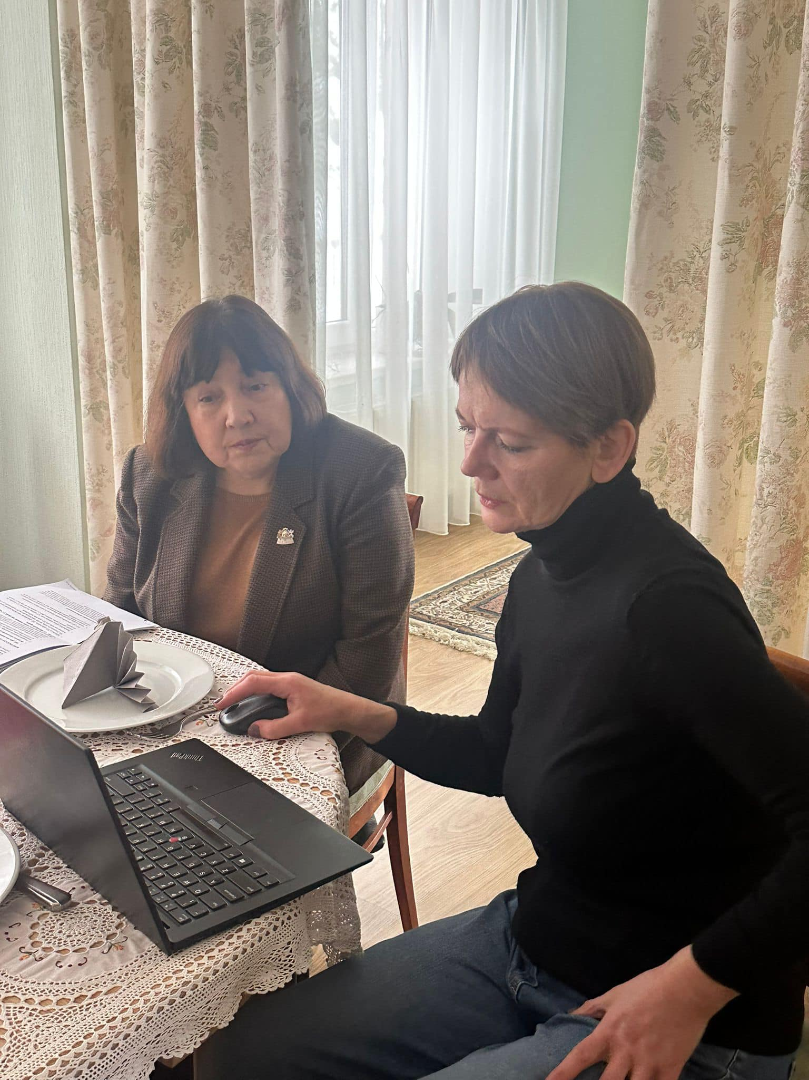
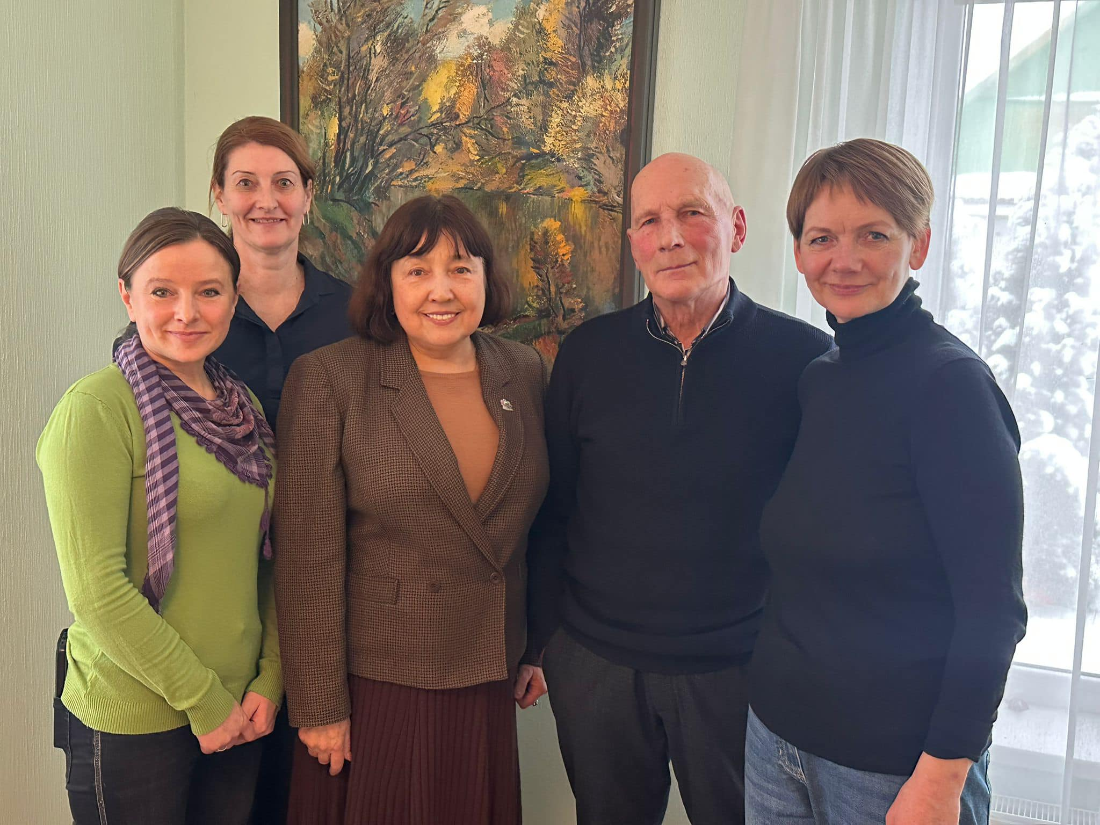

Slide 15
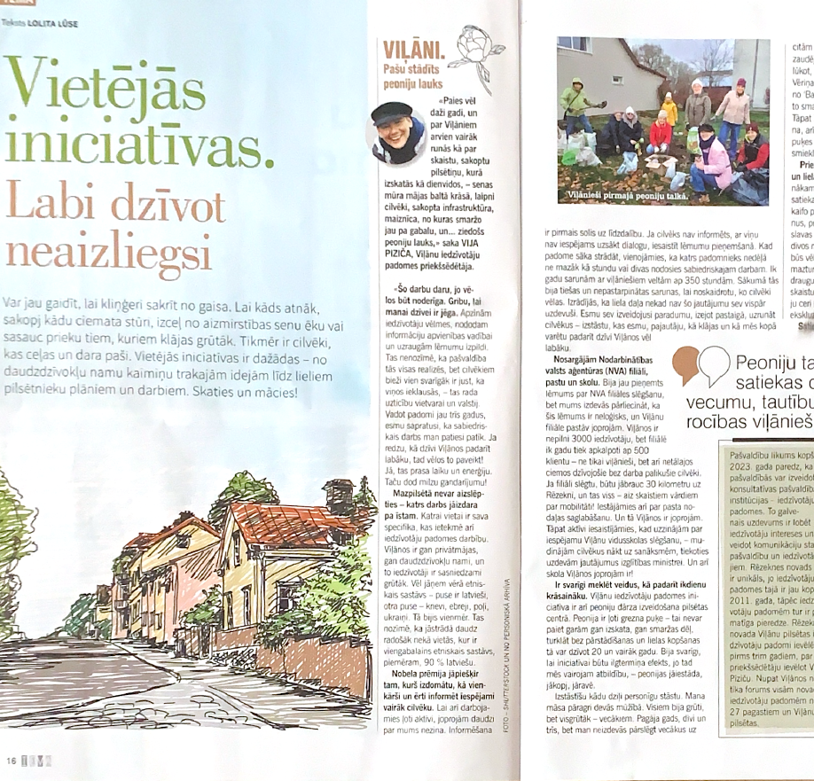
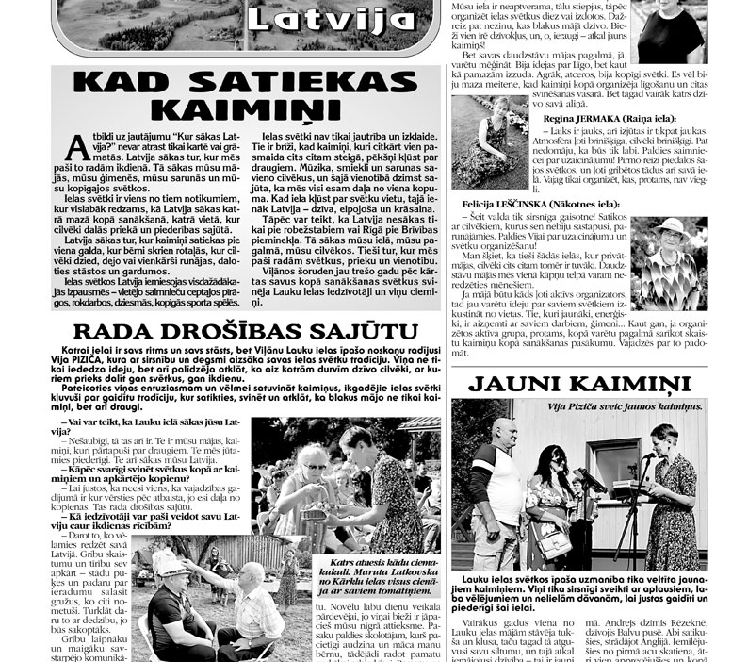

Slide 16

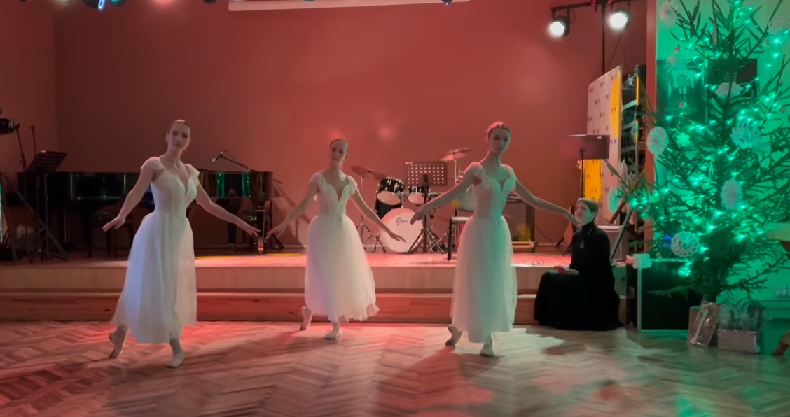

Slide 17
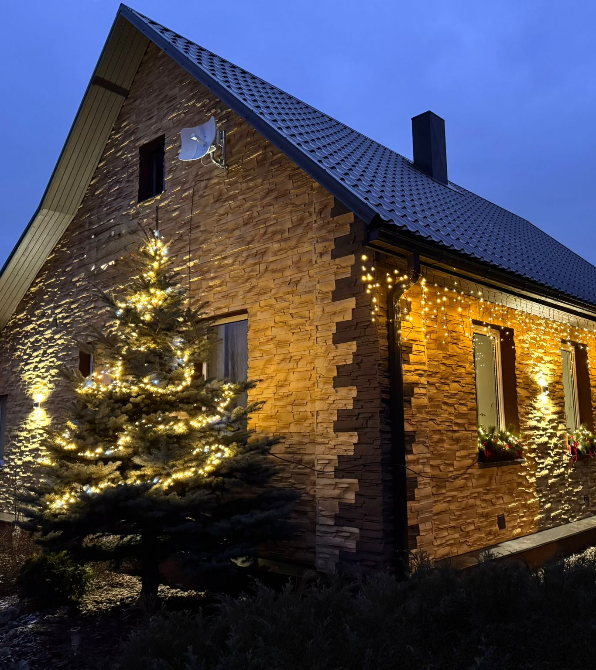


Slide 18
Galvenās aktivitātes Viļānu pilsētas iedzīvotāju padomes darbā 2026.gadā.
Aktība dalība līdzdalības budžeta ideju radīšanā.
Viļānu pilsētas iedzīvotāju padomes pārvēlēšanas 2026.gada decembrī- 2027.gada janvārī.
Priekšdarbu veikšana Viļānu pilsētas 100-gades svinībām 2028.gada 25.februārī

Slide 19
Kopā mēs esam spēks!

